Slide 1
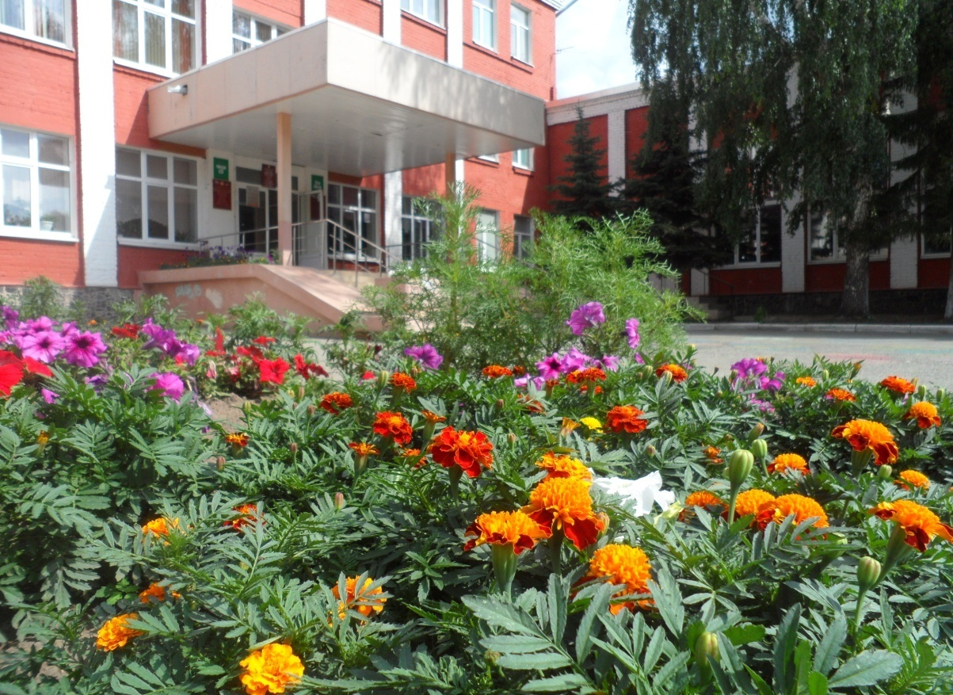

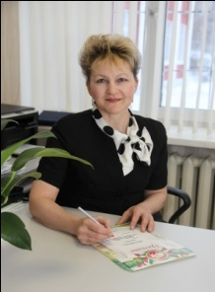

Рахима Минвалиевна Арсланова, директор гимназии
№ 20 имени Абдуллы Алиша
Советского района г.Казани
Республики Татарстан

Slide 2
Контингент обучающихся
Класс | 2014-2015 уч. год | 2015-2016 уч. год | 2016-2017 уч. год | 2017-2018 уч.год
I-IV | 335 | 357 | 361 | 272
V-IX | 202 | 239 | 283 | 230
X-XI | 41 | 39 | 33 | 36
итого | 578 | 635 | 677 | 538

Slide 3
Педагогический состав
Итого | Высшая квал. категория | I квал. категория | Молодые специалисты
45 чел. | 11 чел. (23 %) | 23 чел. (56,4 % ) | 6 чел. (13 %)

Slide 4
Наши достижения
Участники конкурса «Учитель года» - 12 чел.
Победитель ПНПО – 2 чел.
Обладатель гранта « Наш новый учитель» - 2 чел.
Обладатель гранта «Наш лучший учитель» - 18 чел.
Победитель конкурса «Лучший учитель ИКТ» - 1 чел.
Обладатель гранта «Учитель-мастер» - 2 чел.
Победитель республиканского этапа Всероссийского конкурса « За нравственный подвиг учителя» - 1 чел.

Slide 5
СРАВНИТЕЛЬНЫЕ РЕЗУЛЬТАТЫ ЕГЭ

Slide 6
Охват обучающихся изучением национального языка:
2016 г. – 100%
2017г. – 100%
Единое республиканское тестирование, % выполнения
2016 г. – 80
2017 г. – 90,6
Количество педагогических работников, получивших гранты, победители, призеры конкурсов профессионального мастерства:
2015 г. – 3 («Наш лучший учитель» ), 1 (Лауреат им. К.Насыйри)
2016 г. – 2( «Учитель-мастер»)
Количество победителей,
призеров
республиканского,
регионального этапов
всероссийской олимпиады:
2015 г. – 15
2016 г. – 18
Доля выпускников, получивших 80 и более баллов - 6 чел
Доля пед работников с высшей и первой кв. кат. – 73%

Slide 7
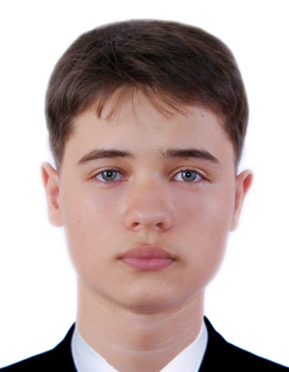
100 – бальник по информатике
Юлдашев Ниез

Slide 8
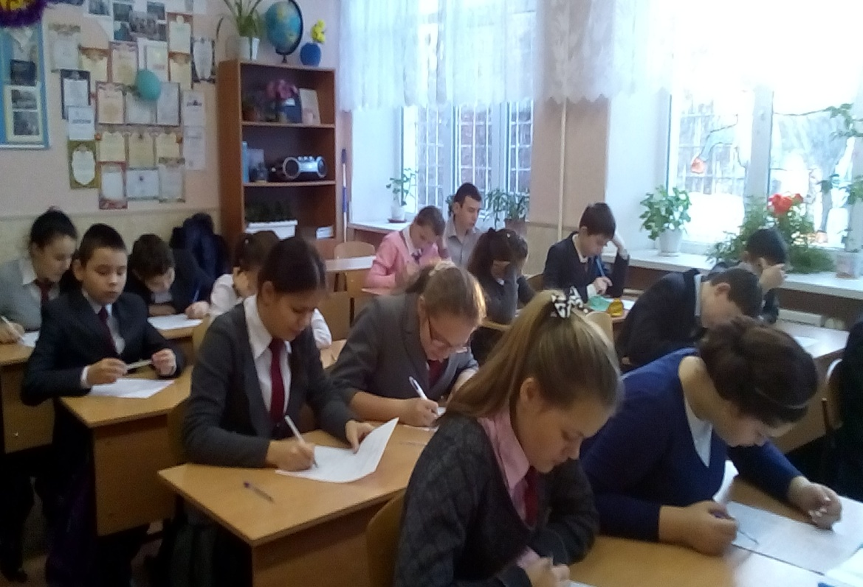
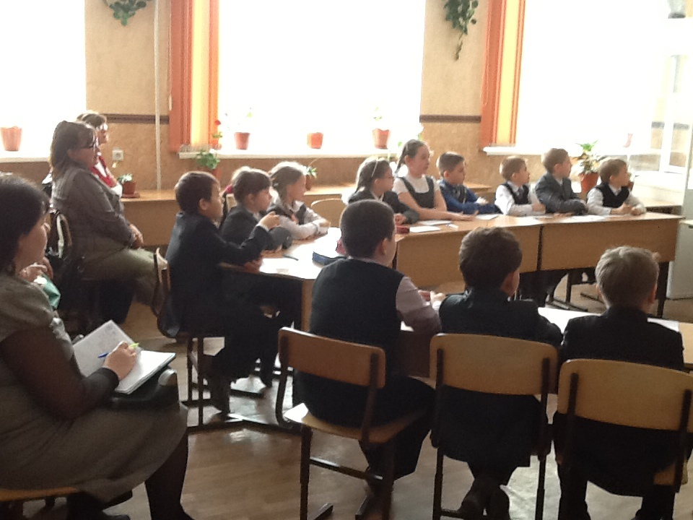
Система работы по подготовке учащихся к ЕГЭ

Slide 9
Результаты олимпиад школьников
(количество призеров )
Учебный год | 2014-2015 | 2015-2016 | 2016-2017 | 2017-2018
Муниципальный этап Всероссийской олимпиады | 2 | 2 | 3 | 8
Муниципальный этап республиканской олимпиады | 6 | 5 | 5 | 6
Республиканский этап Всероссийской олимпиады | 1 | 0 |  | 0
Заключительный этап республиканской олимпиады | 1 | 1 | 3 | 1
Международная олимпиада по русскому языку для учащихся школ с родным (нерусским) языком обучения | 4 | 1 | 3
Городская предметная олимпиада | 3 | 7 | 8 | 3
Межрегиональная предметная олимпиада (КФУ) |  | 3 | 1 | 3
Итого | 17 | 19 | 23 | 21

Slide 10
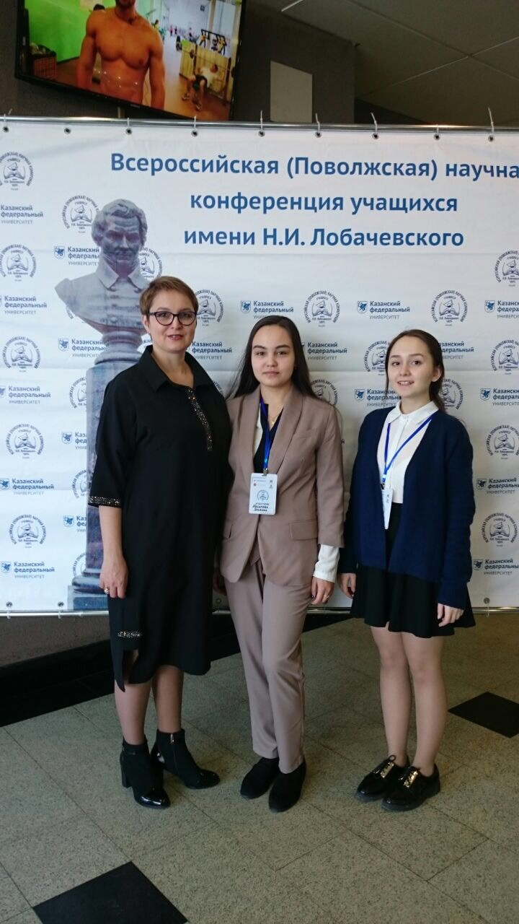
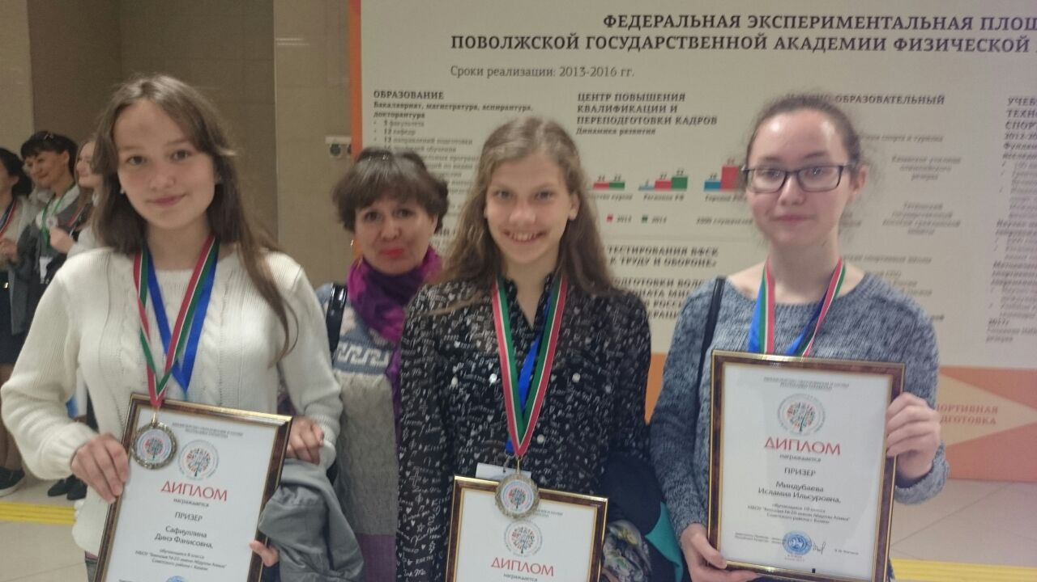
Призеры Международной олимпиады по русскому языку и НПК им. Лобачевского

Slide 11
Участие в конференциях
Мероприятие | Призовое место | ФИО ученика | ФИО учителя
«Открой в себе ученого». III открытая Всероссийская научно–инновационная конференция (Санкт-Петербург) | Диплом I степени Диплом II степени | Сафиуллина Динэ Чернышева Анна | Хафизова Л.А.
Всероссийская научная конференция учащихся им. Н.И.Лобачевского | Диплом III степени | Саттарова Дилара Гаязова Алсу | Хафизова Л.А.
IV Республиканский лингвистический форум «Объединяя языки и культуры» | Диплом III степени | Фаттахова Алиса | Габбасова А.Н.
9 Городская научно-исследовательская конференция школьников имени К.Д.Ушинского | Диплом III степени Диплом I степени | Нурутдинова Алина Сафиуллина Динэ Галеева Аделина | Лебедева Л.В. Хафизова Л.А.
XXI научно – практическая конференция школьников «Мир науки» | Диплом I степени | Кадриева Алина | Г.М. Фахрутдинова
XX научно-практическая конференция «Ломоносовские чтения» | Диплом I степени | Нурутдинова Алина | Лебедева Л.В
Городская научно-исследовательская конференция «Интеллект. Карьера» | Диплом II степени | Чернышева Анна Сафиуллина Динэ Галеева Аделина | Хафизова Л.А.
Межрегиональная НПК К.Насыри | Диплом III степени | Ахметова Аделя | Хафизова Л.А.

Slide 12
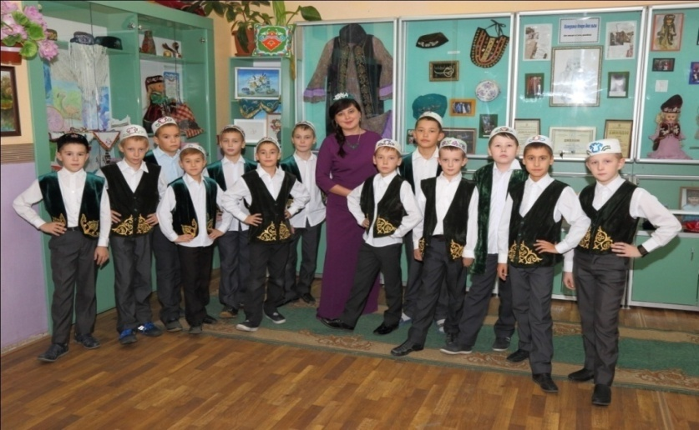
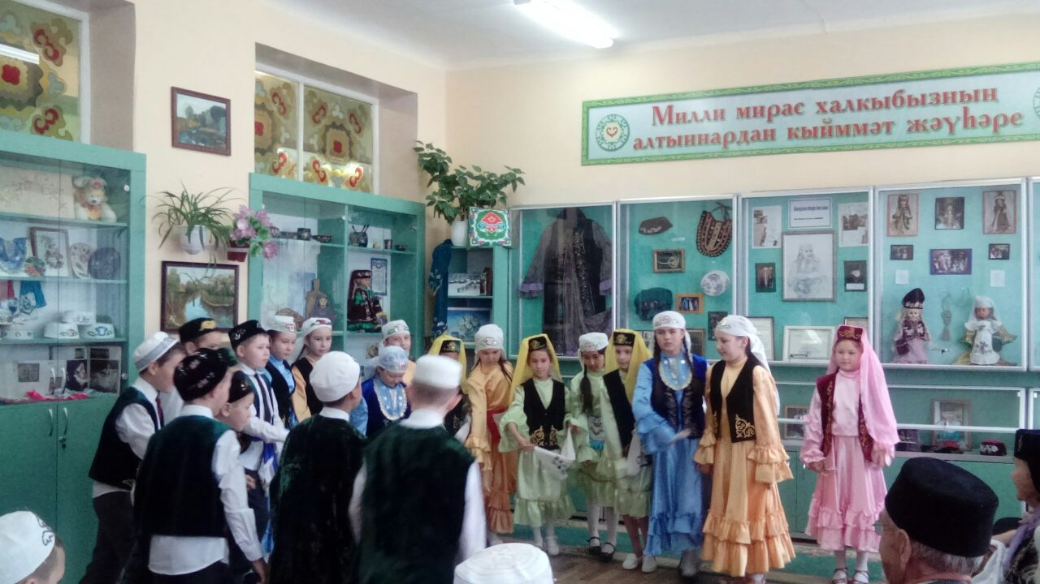
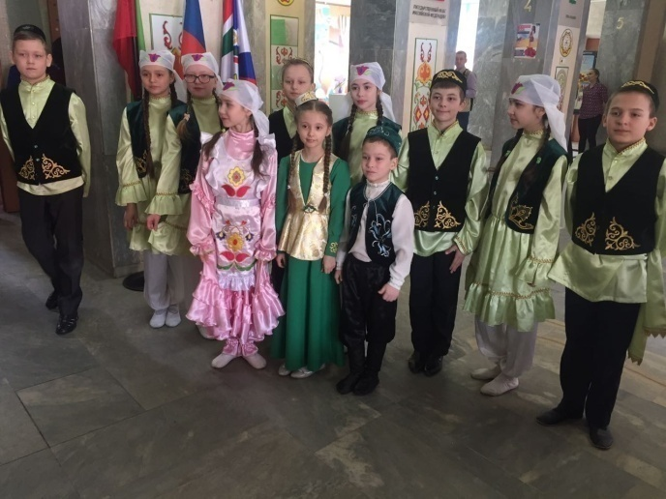
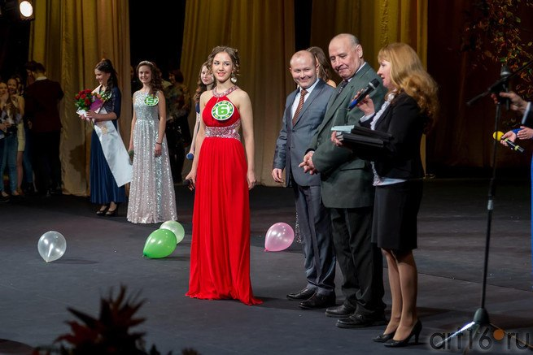
Работа с одаренными детьми
(внеурочная деятельность)

Slide 13
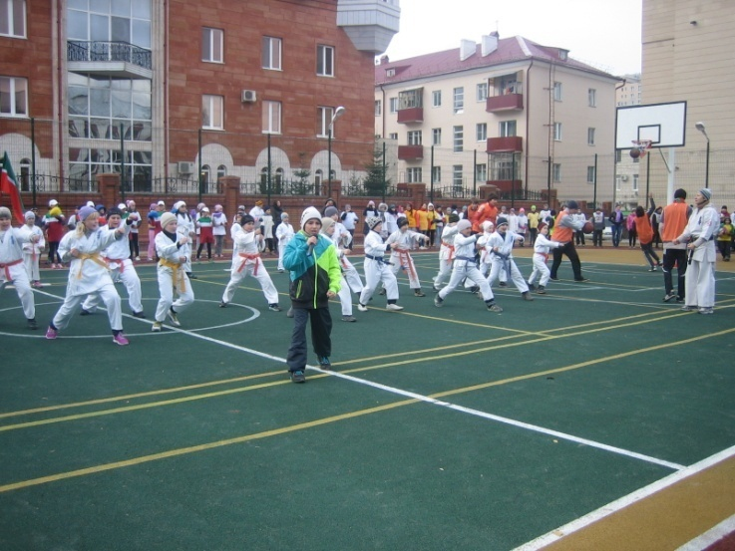
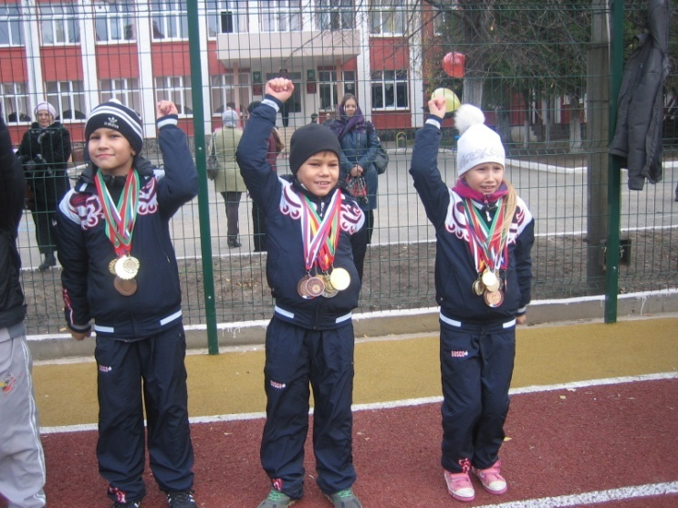
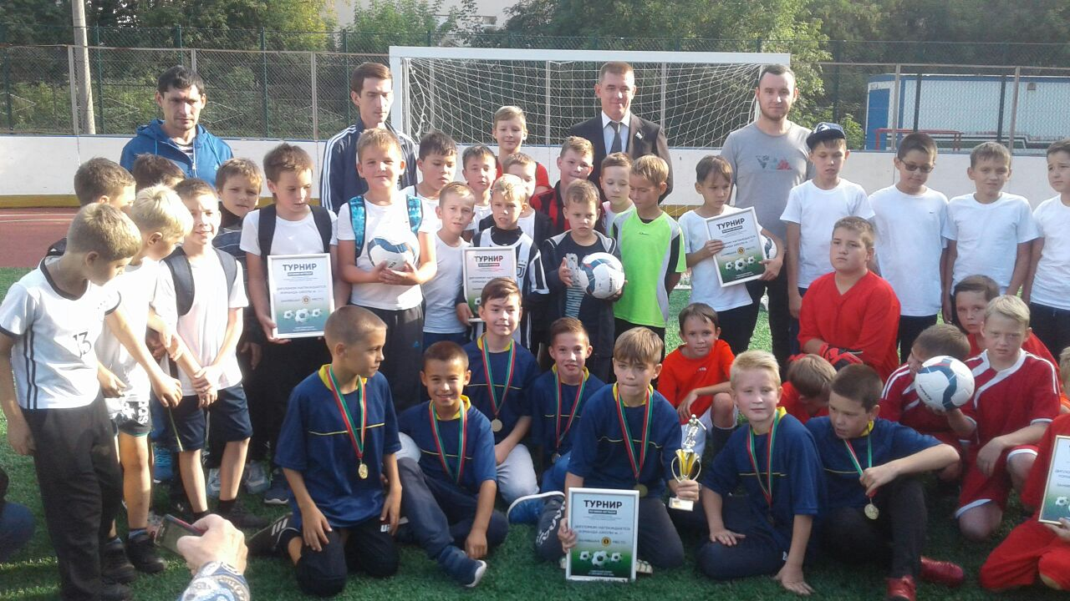
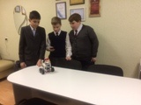

Slide 14
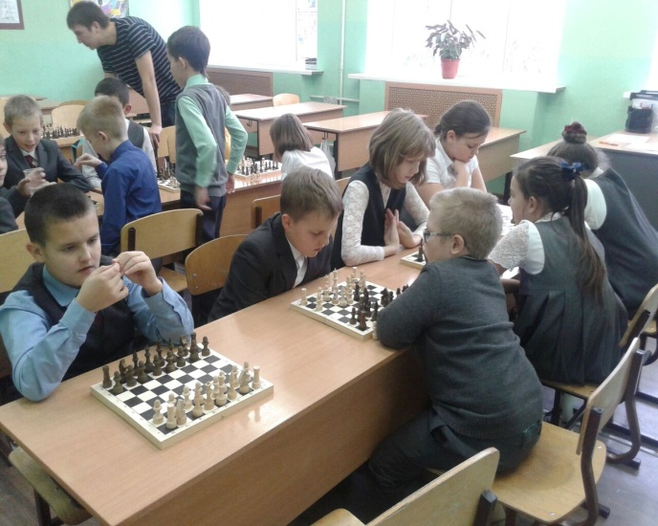
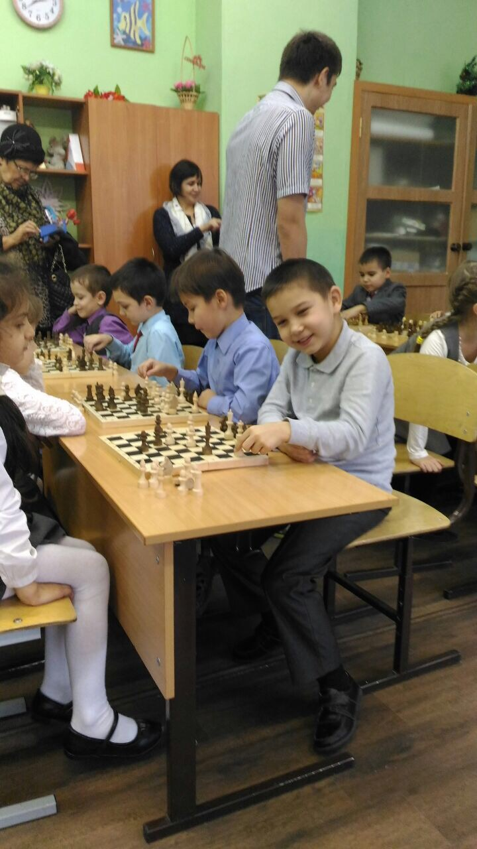
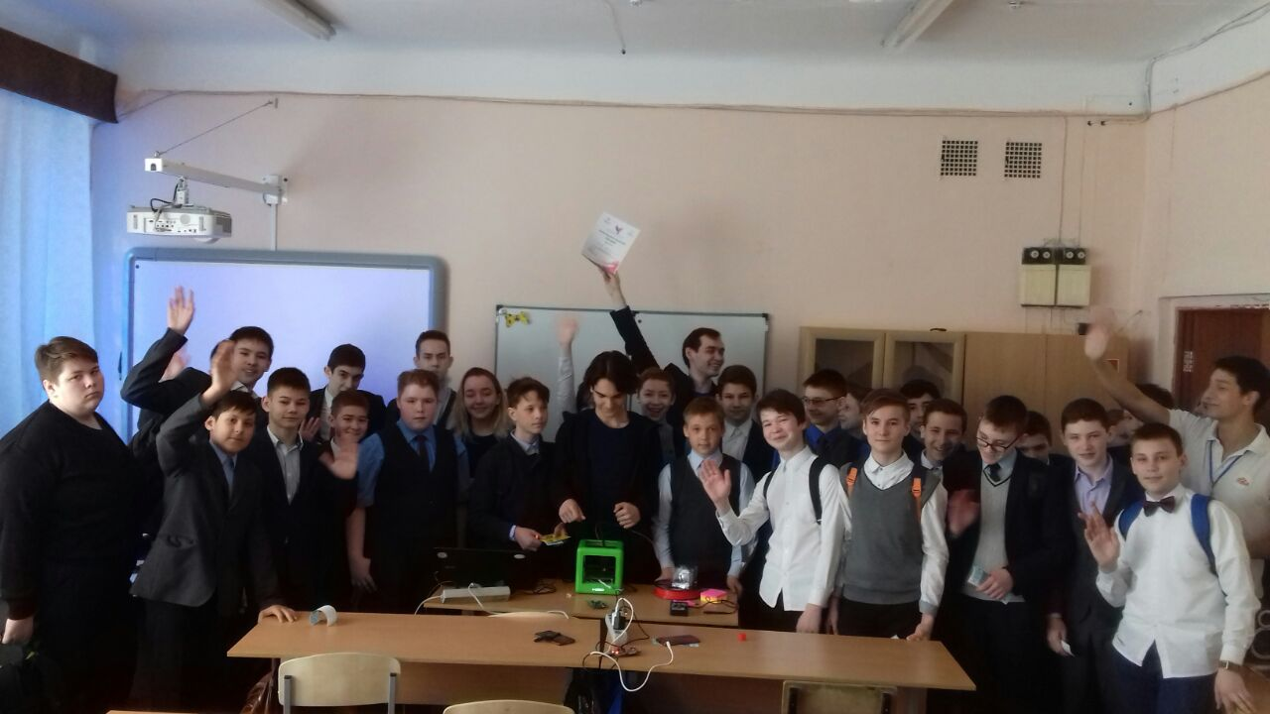

Slide 15
Каюм Насыйри:
«Әгәр берәү чит телләр өйрәнергә тели икән, ул иң элек үзенең туган телен, аның грамматикасын камил дәрәҗәдә белергә тиеш»

Slide 16
CLIL
Методология
предметно-языкового интегрированного обучения

Slide 17
ЛАУРЕАТЫ ПРОЕКТА
«Самый успешный проект – 2017» в области патриотического воспитания
22-24 декабря 2017 года в Санкт-Петербурге прошел IV Всероссийский фестиваль инновационных продуктов, в рамках которого подведены итоги Всероссийского конкурса "НОВАТОРСТВО В ОБРАЗОВАНИИ - 2017".

Slide 18
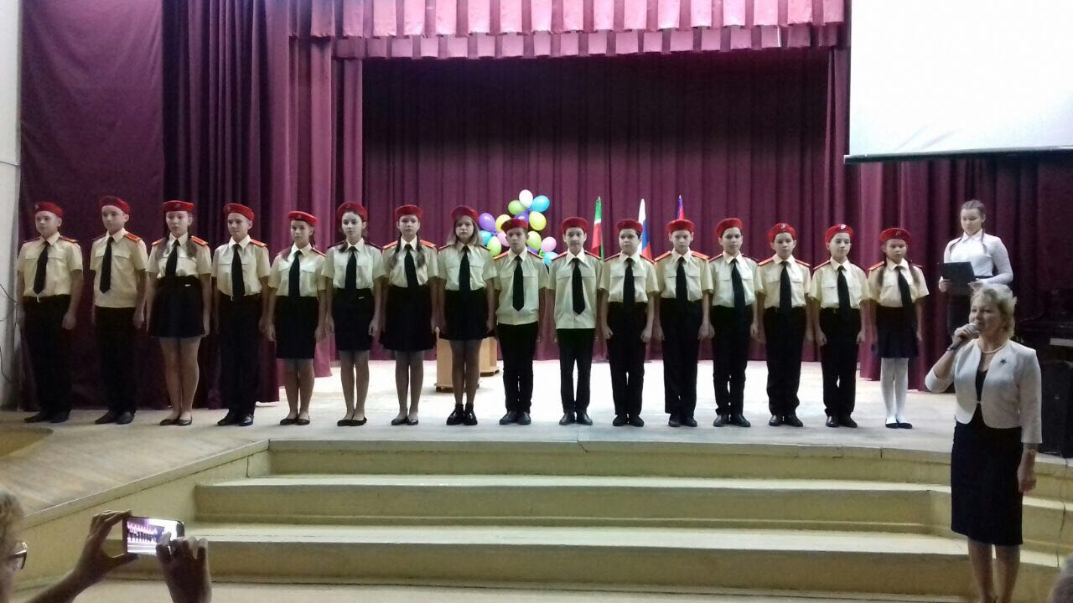
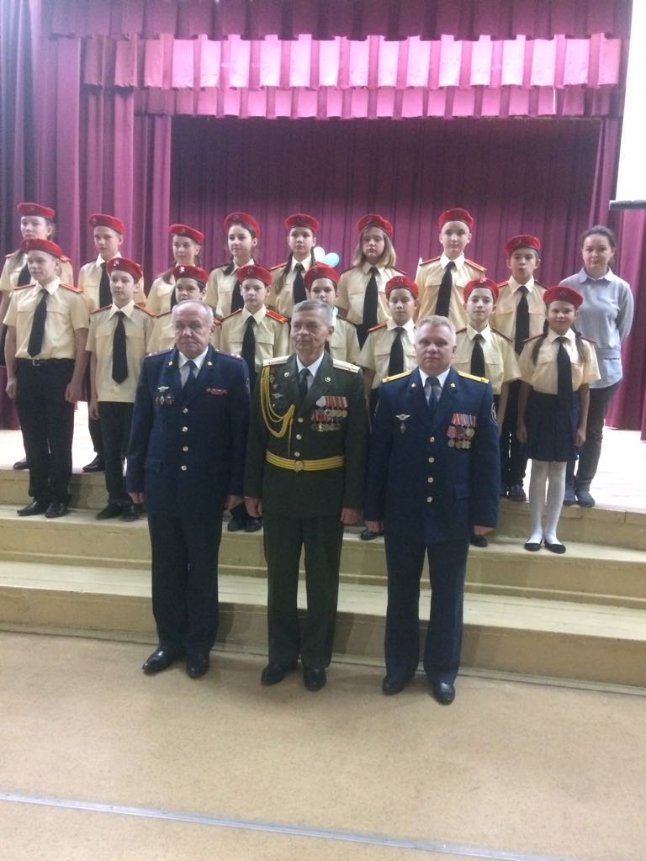
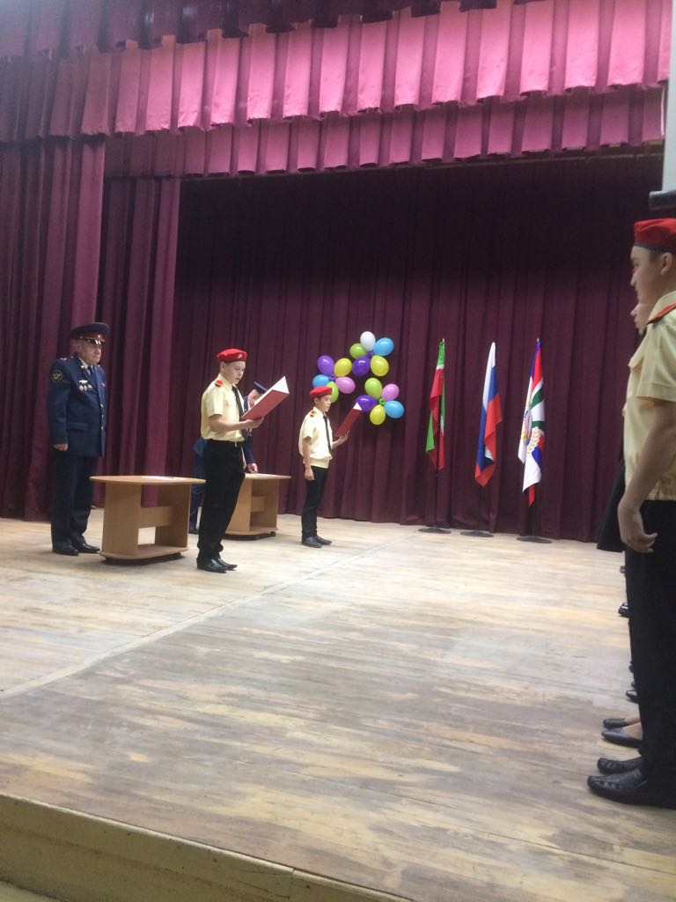
Открытие кадетского класса совместно с УФСИН РФ

Slide 19
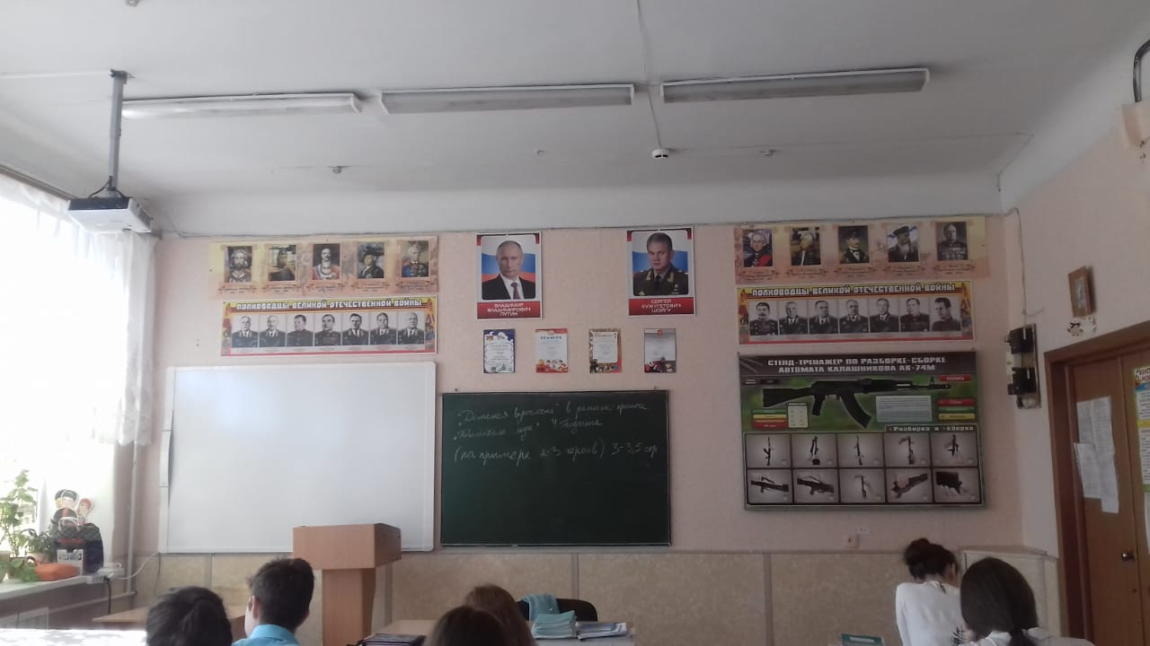
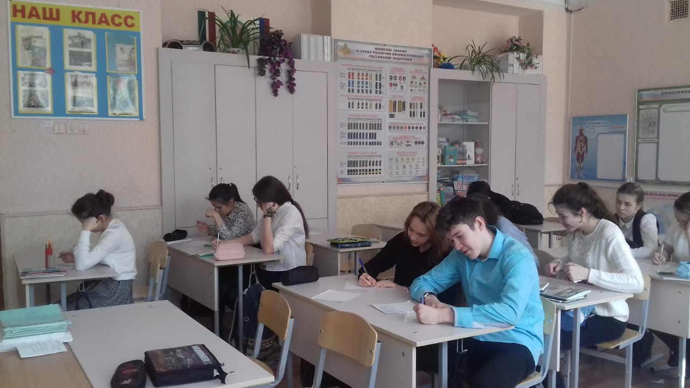
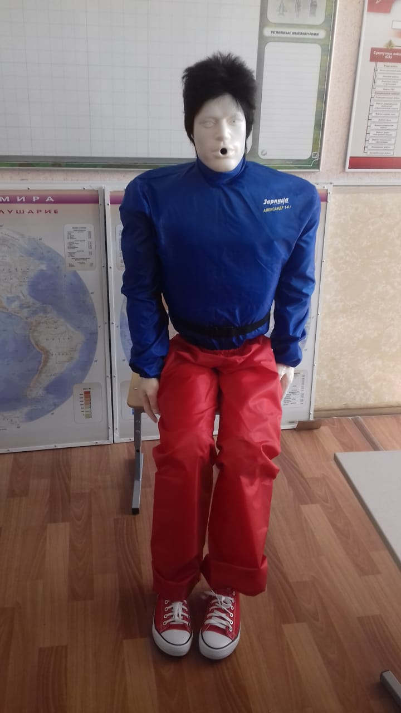
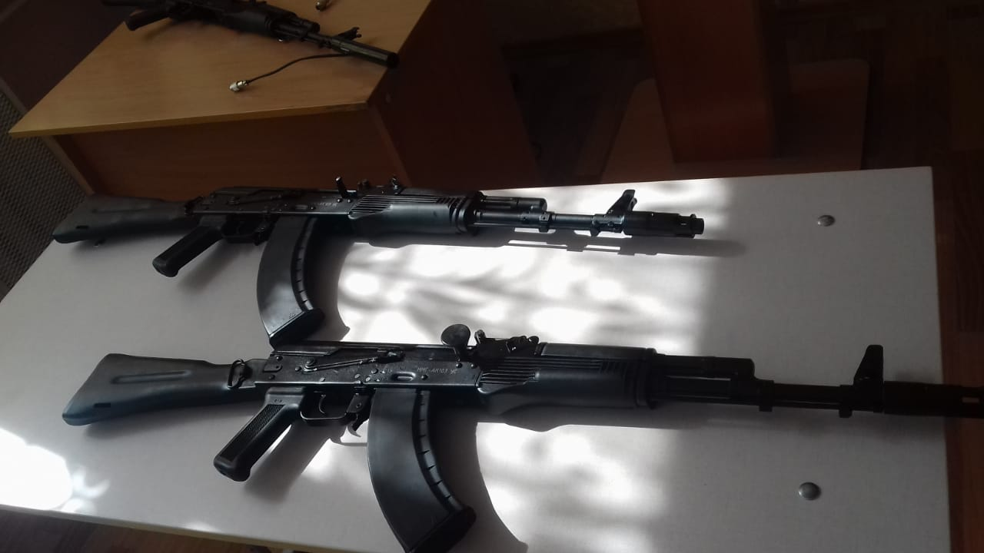
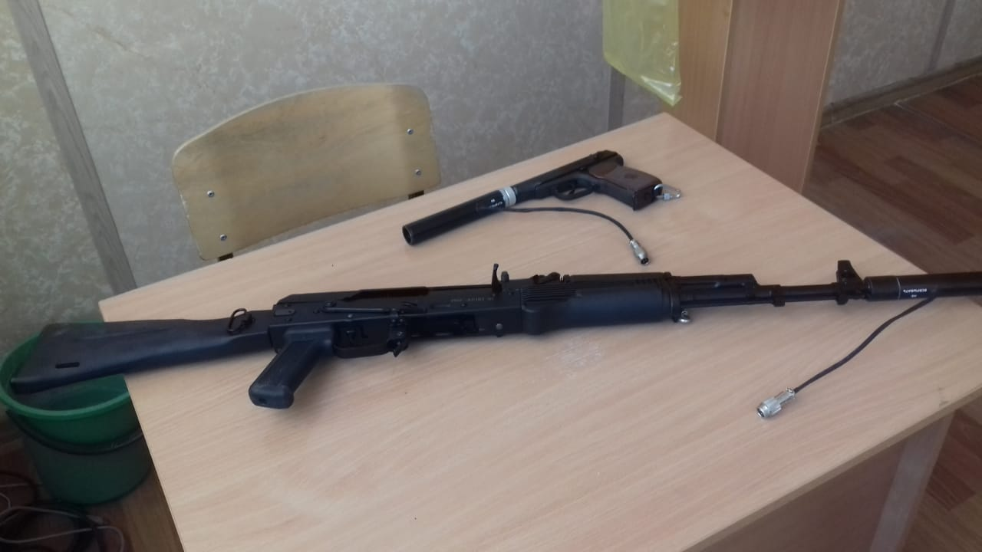
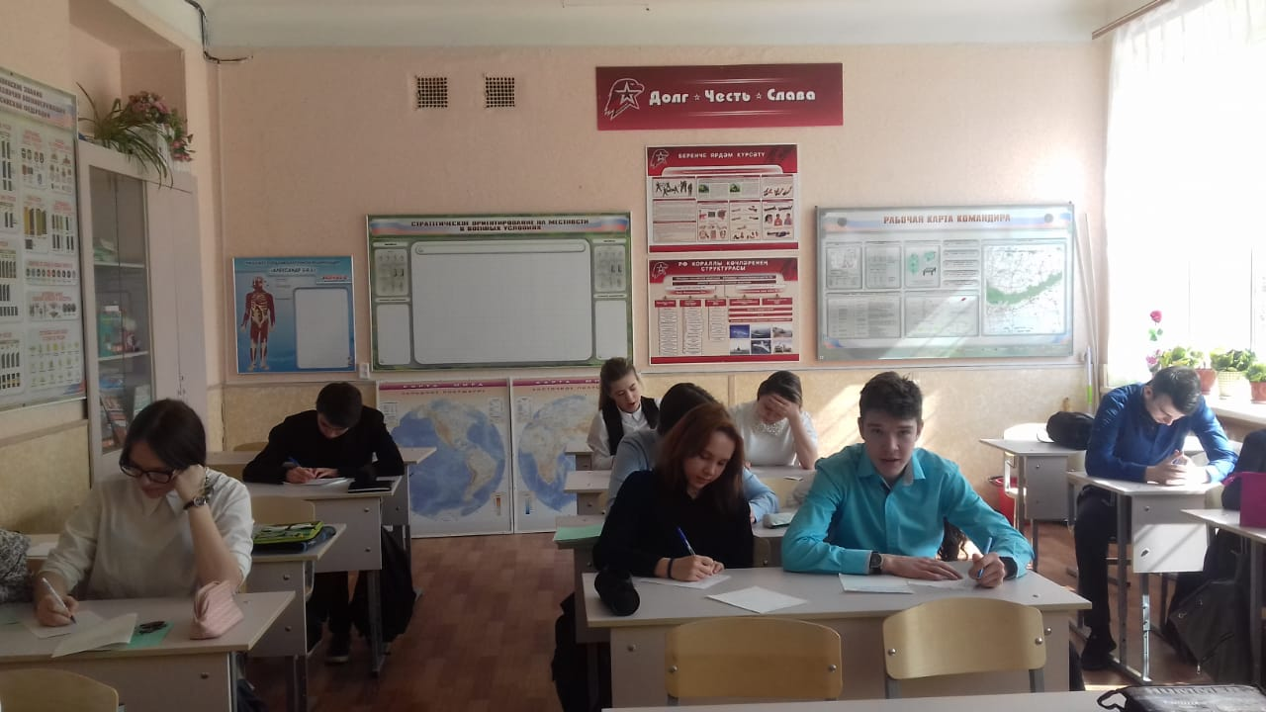
Кабинет- ОБЖ

Slide 20
Направления инновационной деятельности
Право как основа современного общества
Экологическое воспитание в формировании ценностных ориентаций школьников
Проект «Музейная педагогика в формировании культурологических компетенций учащихся»

Slide 21

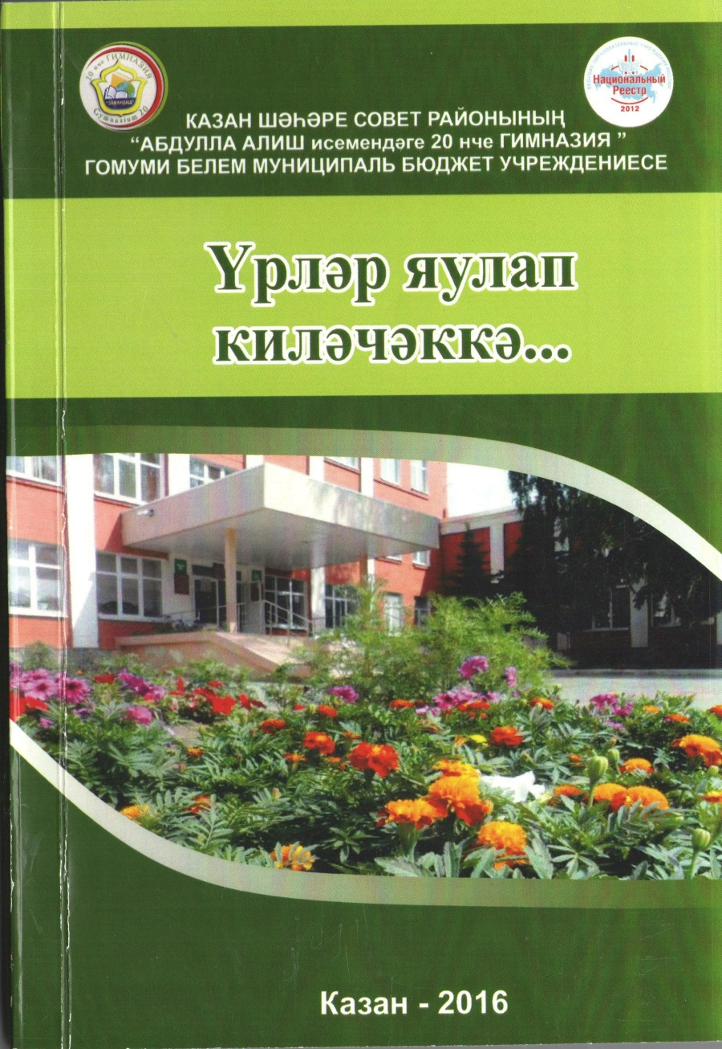


Slide 22

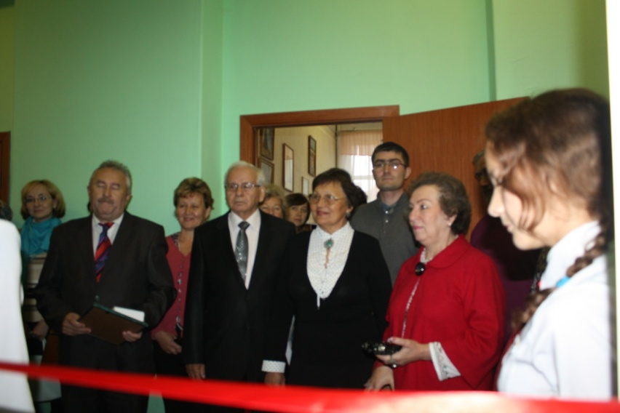
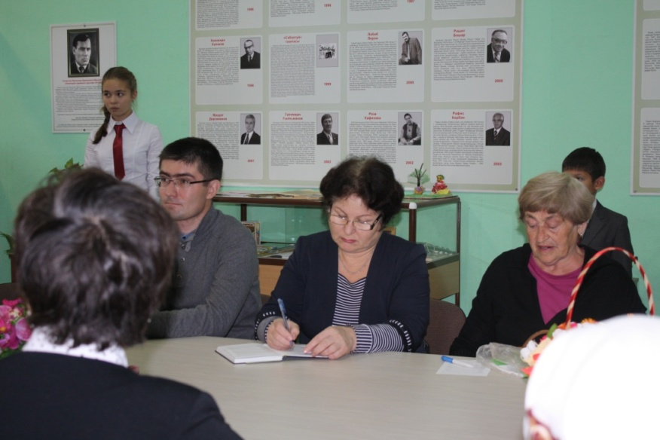
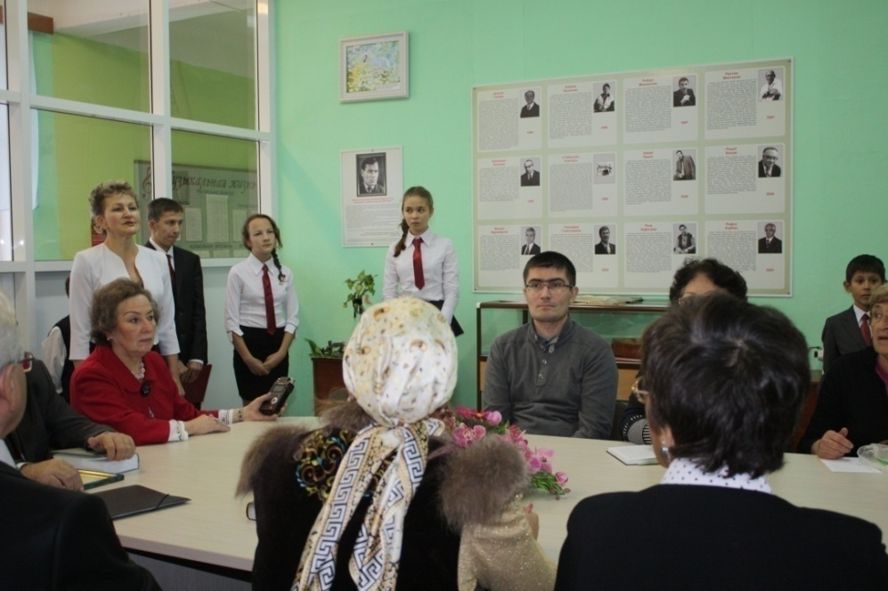
Осуществление проекта «Школа-музей»
в условиях национальной гимназии
Музей «Наследники Алиша»

Slide 23
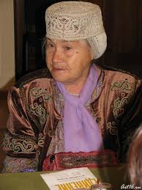
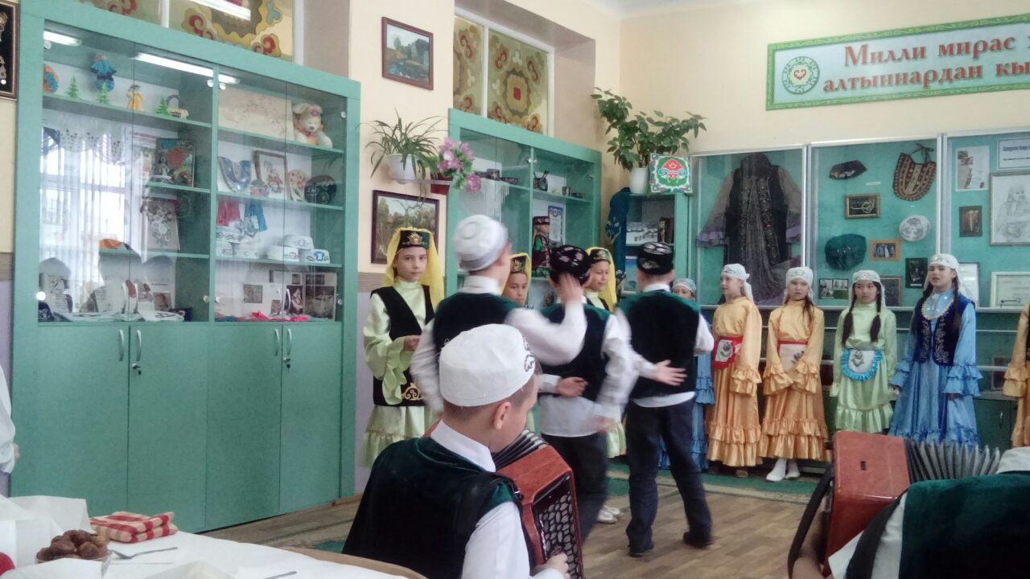
«Милли мирас» музее

Slide 24
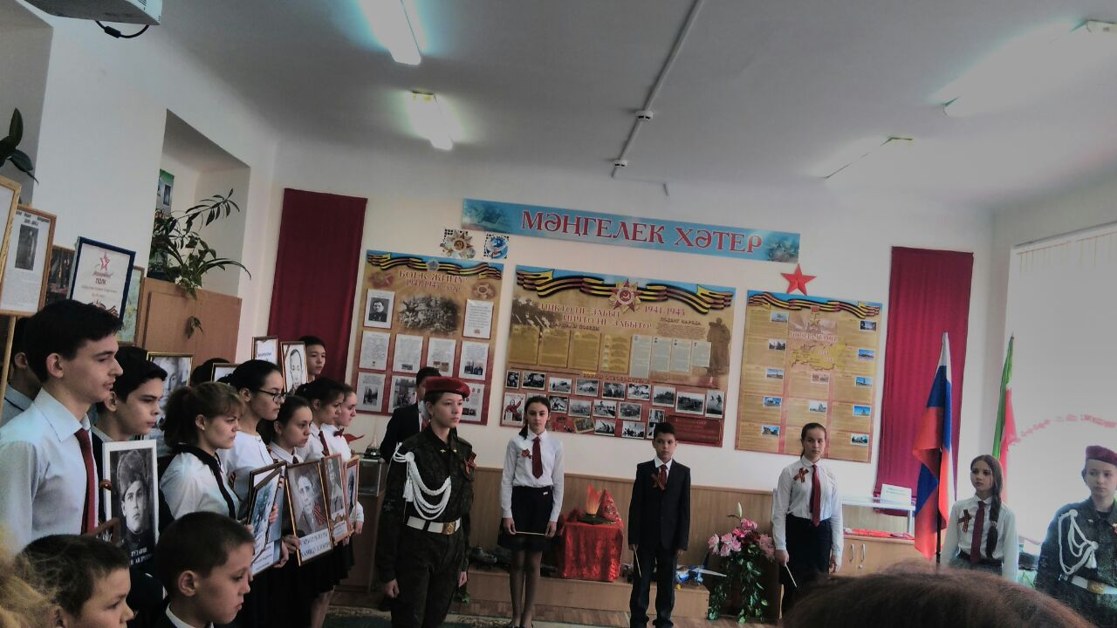
Мәңгелек хәтер – Вечная слава

Slide 25
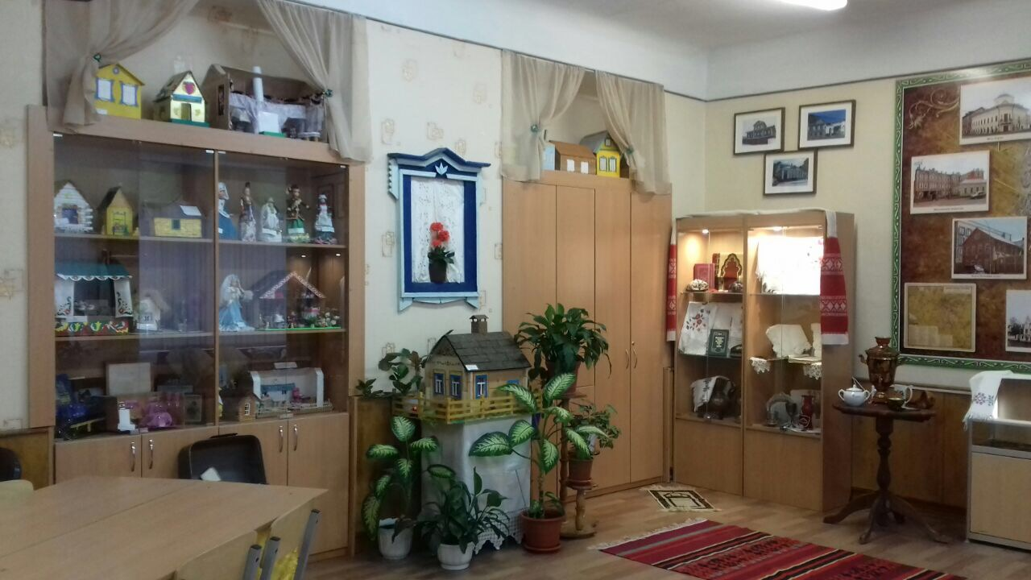
«Иске татар бистәсе»

Slide 26
Всероссийский конкурс юных поэтов и писателей «Илһам»
2015-2016 учебный год:
Лауреаты:
– Кадриева Алина,1 0 класс
– Гильманова Зиля, 2 класс
– Музаффарова Язиля, 2 класс
Дипломанты:
– Гильманова Диля, 5 класс
– Губайдуллина Ландыш, 8 класс
– Абдуллина Ильсияр, 6 класс
– Сагъдиева Язиля, 2 класс
– Мушарапов Камиль, 2 класс
2016-2017 учебный год:
Дипломанты:
Кадриева Алина,11 класс,
Гильманова Зиля, 3 класс
Музаффарова Язиля, 3 класс

Slide 27
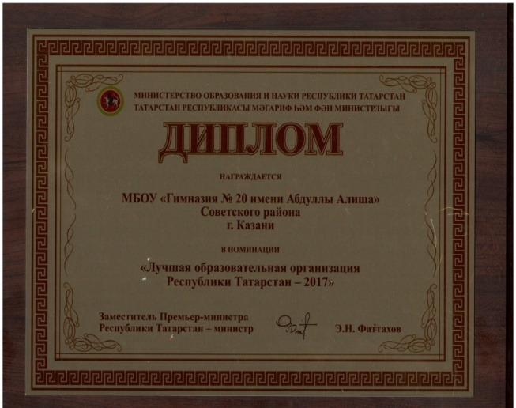
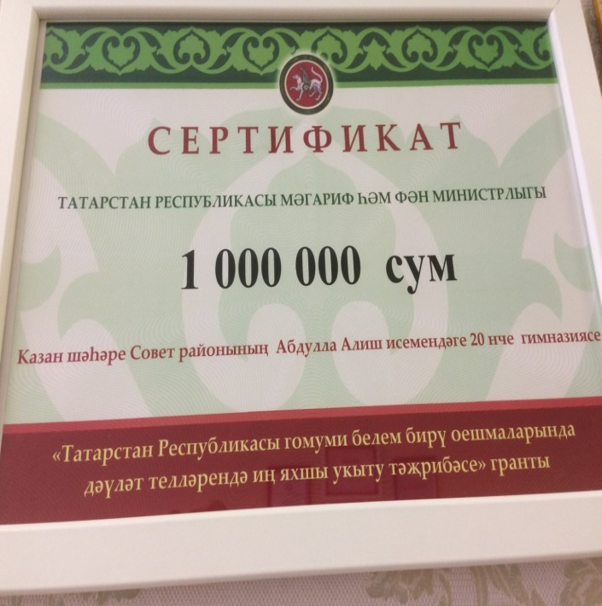
Достижения
«Лучшее образовательное учреждение Республики Татарстан-2017»
Грант Министерства образования и науки Республики Татарстан «Лучшая практика обучения на государственных языках Республики Татарстан»
Победа в республиканской акции «100 зеленых уголков образовательных учреждений Татарстана»

Slide 28
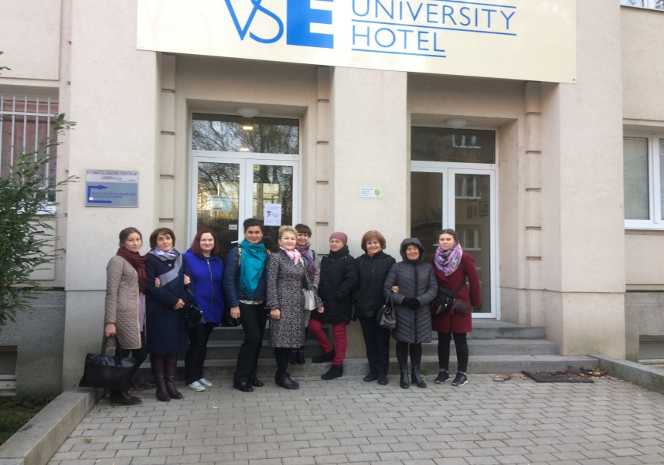
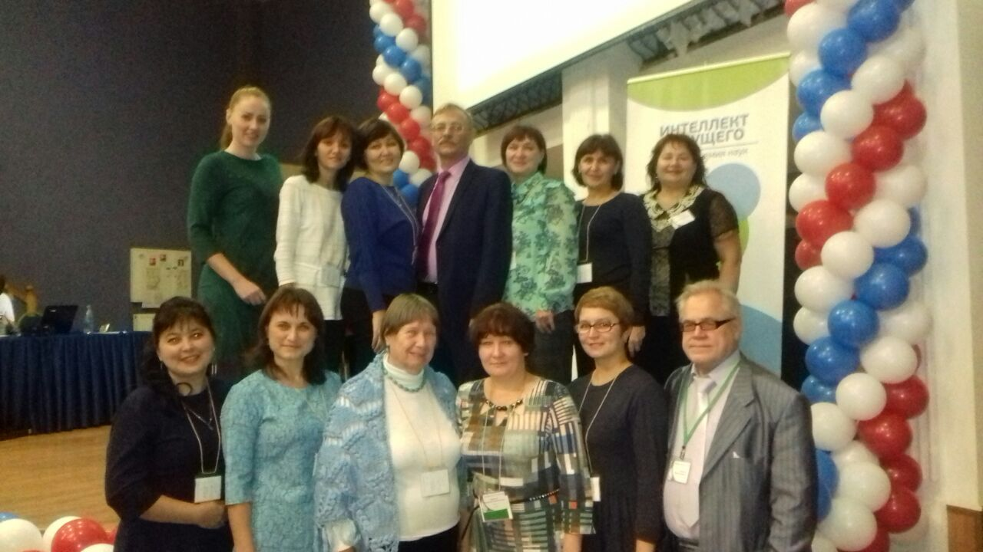
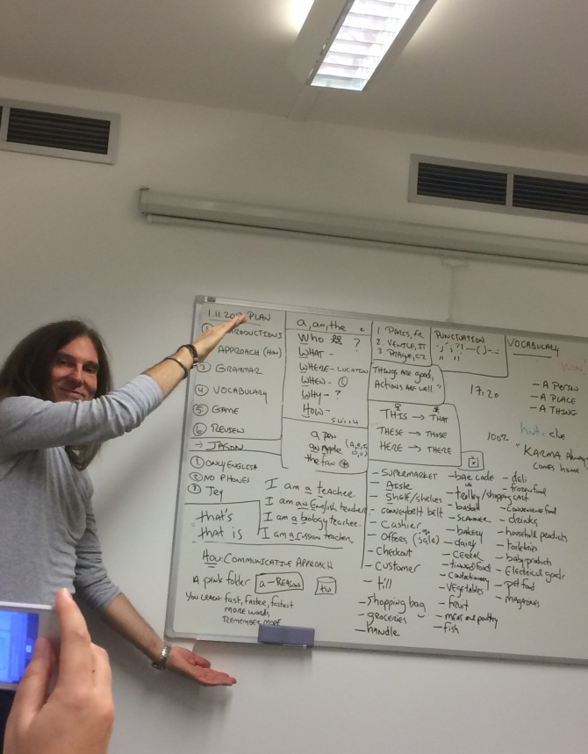
Стажировка педагогов в Москве и Чехии

Slide 29
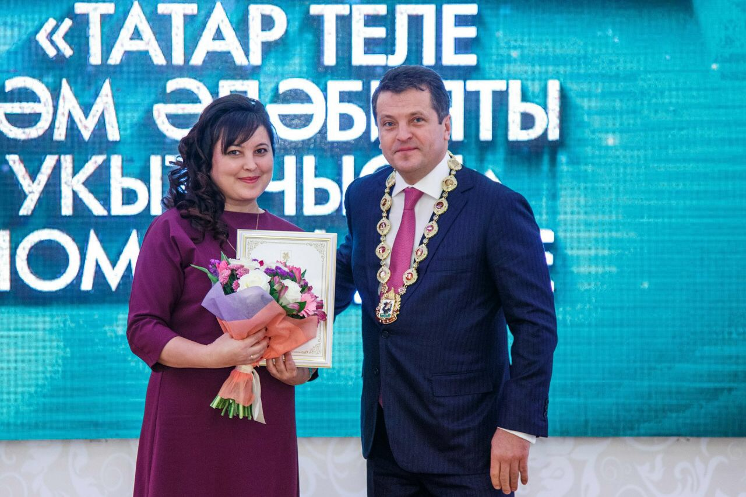
Галеева Гульназ Шамилевна – победитель Всероссийского конкурса «Лучший учитель татарского языка и литературы – 2017»

Slide 30
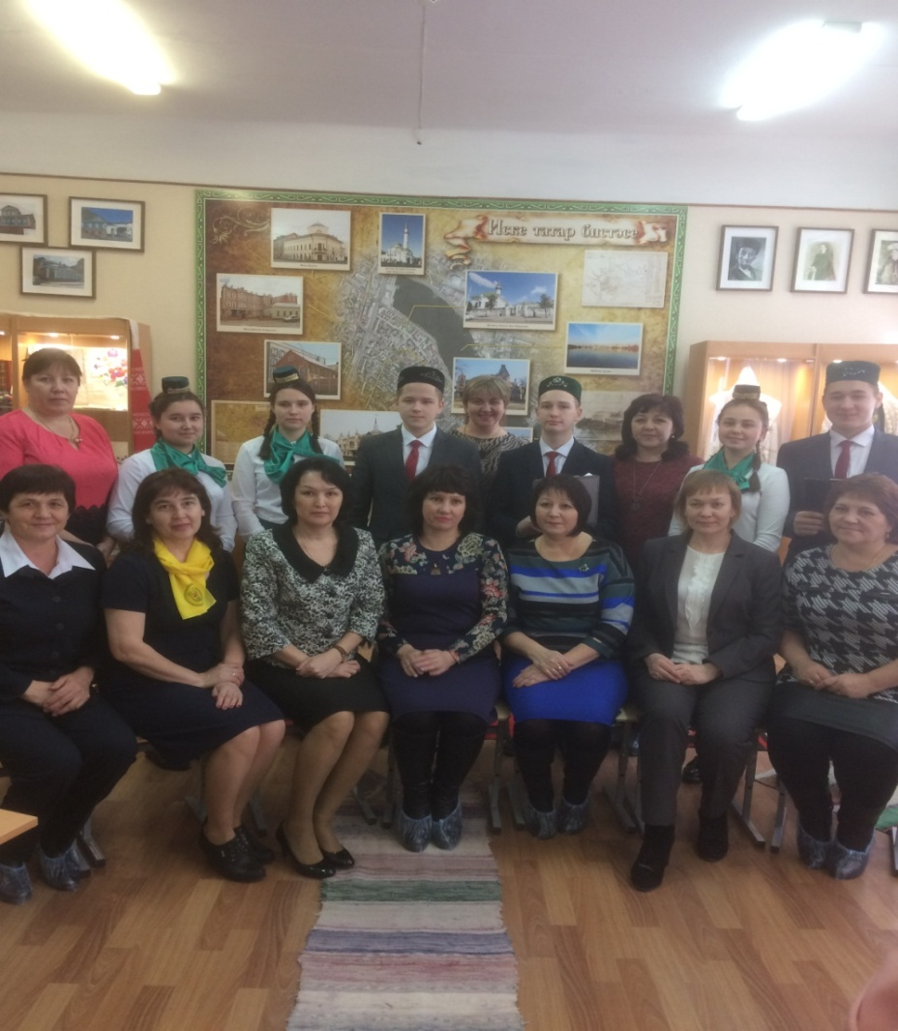
Региональный этап Всероссийского конкурса « Лучший учитель татарского языка и литературы -2018» на базе гимназии

Slide 31
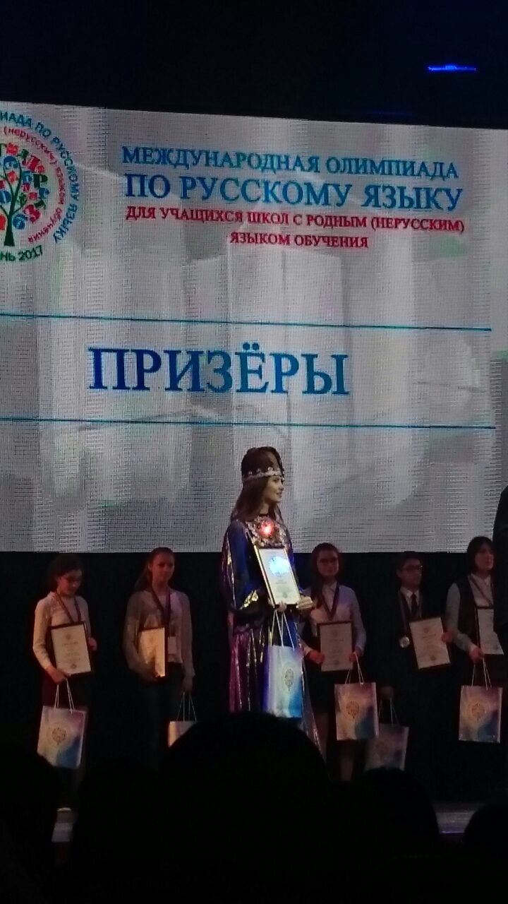
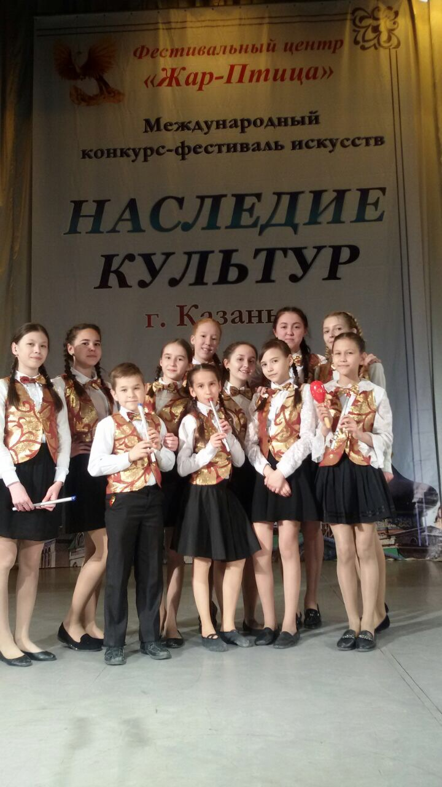
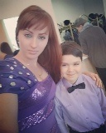
КОНКУРСЫ

Slide 32
Сотрудничество
Казанский (Приволжский) федеральный университет
Набережно-Челнинский государственный педагогический университет
Российский государственный университет правосудия
Казанский медицинский университет
Казанский химико-технологический институт
Институт развития образования Республики Татарстан
Исполком Всемирного конгресса татар
Союз писателей Республики Татарстан
Чикчинская СОШ Тюменской области

Slide 33
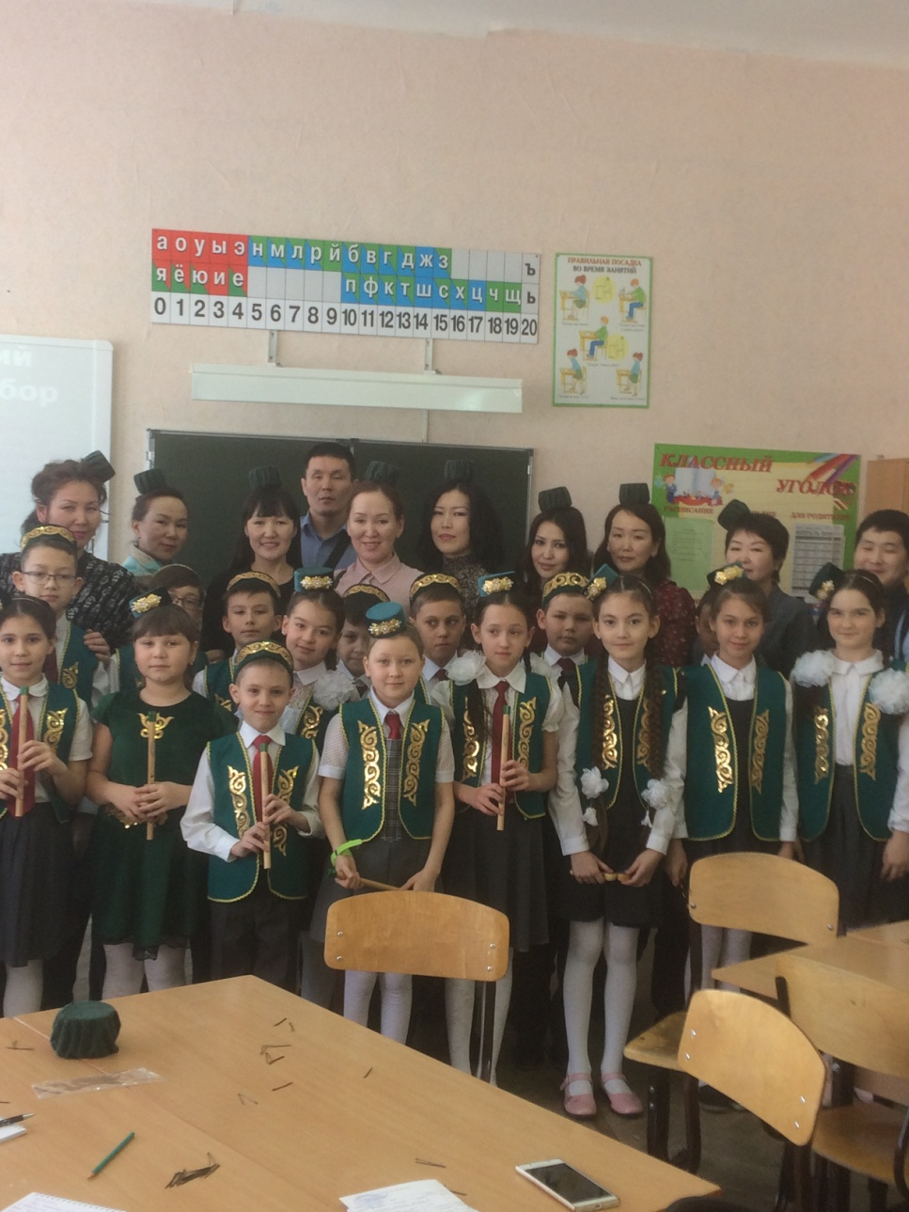

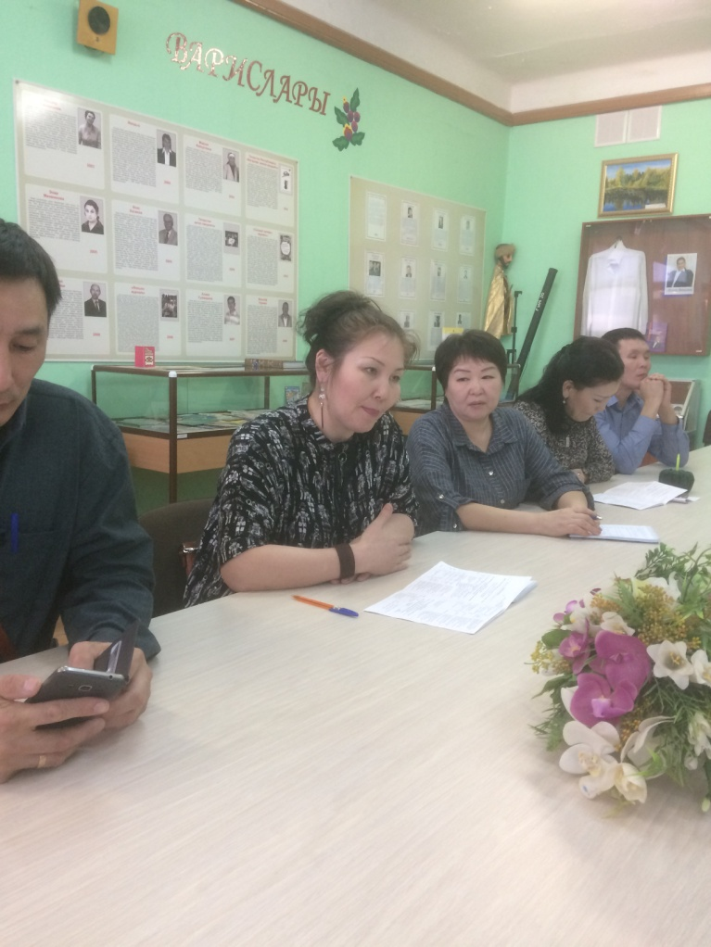

Slide 34
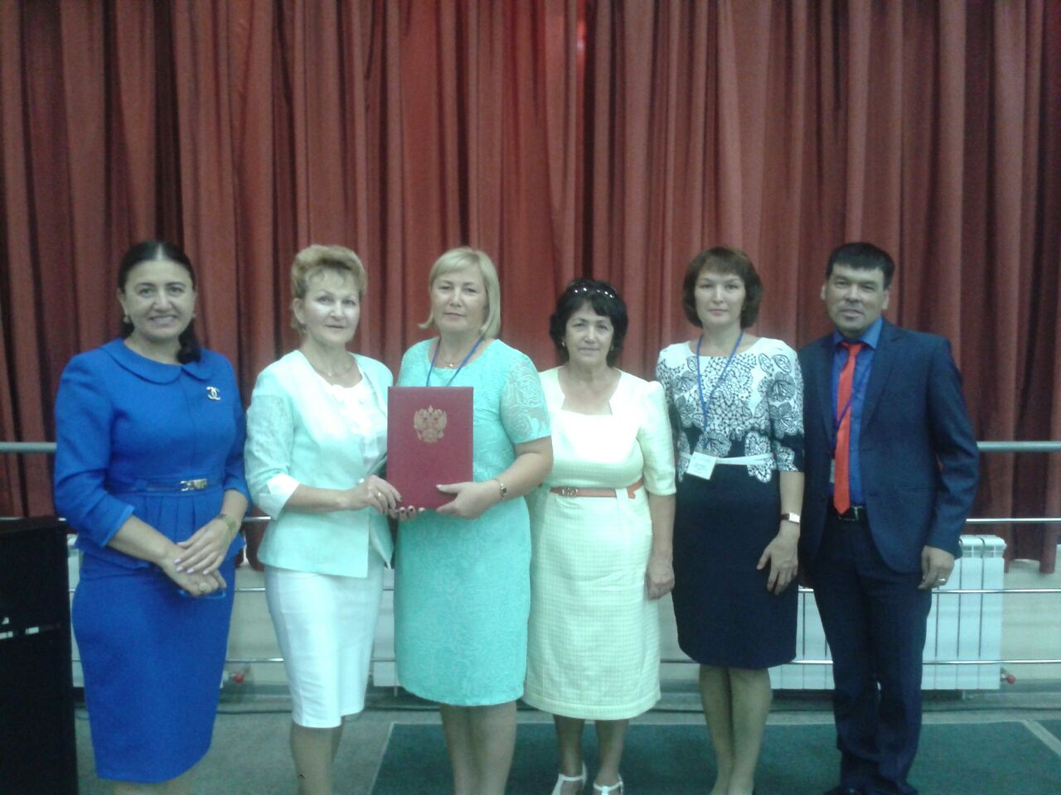
«Чикчинская СОШ» Тюменской области

Slide 35
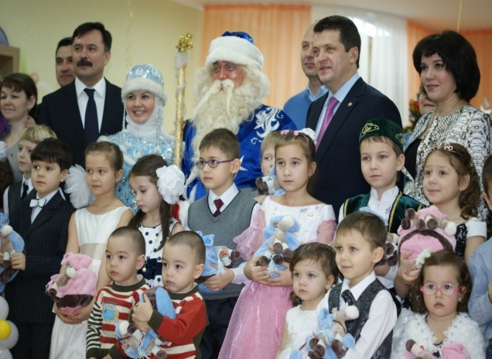
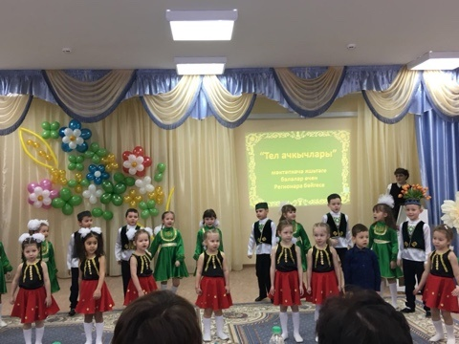

Преемственность с дошкольными образовательными организациями
ДОУ № 167
ДОУ № 290
ДОУ № 206
ДОУ № 153

Slide 36


«Веселые переменки»

Slide 37
ВИДЕО о МБОУ « Гимназия №20 имени Абдуллы Алиша»

Slide 38




Оснащенность кабинетов

Slide 39





Профессиональная ориентация

Slide 40




Slide 41






Slide 42
Проблемы
Интернет зависимость детей
Низкая мотивация учащихся в подготовке к ОГЭ и ЕГЭ
Необходимость материально – технической оснащенности предметных кабинетов
Нехватка внимания со стороны родителей

Slide 43

Спасибо за внимание!
Игътибарыгыз өчен рәхмәт!

